Slide 1
Муниципальное автономное дошкольное образовательное учреждение детский сад №10 «Берёзка»
Дидактическое пособие по ФЭМП математический лэпбук. «Играем и познаем» для детей раннего возраста
Подготовила: воспитатель Хусаинова А.Р.

Slide 2
Цель: повышение собственного уровня компетенции и знаний педагогов в области формирования элементарных математических представлений у детей раннего возраста, путем презентации авторского дидактического пособия. А также, использование методических приемов (сочетание практической и игровой деятельности, решение детьми проблемно-игровых и поисковых ситуаций) для развития у дошкольников элементарных математических представлений.
Задачи:1)донести до участников конкурса важность формирования элементарных математических представлений на раннем этапе развития дошкольника, путем презентации применения собственных дидактических пособий на практике;
2)развивать у детей интерес к математике и приобщать к предмету в игровой и занимательной форме;
3)осуществить дооснащение предметно-пространственной среды в области познавательного развития, путем разработки и изготовления собственных дидактических пособий.

Slide 3
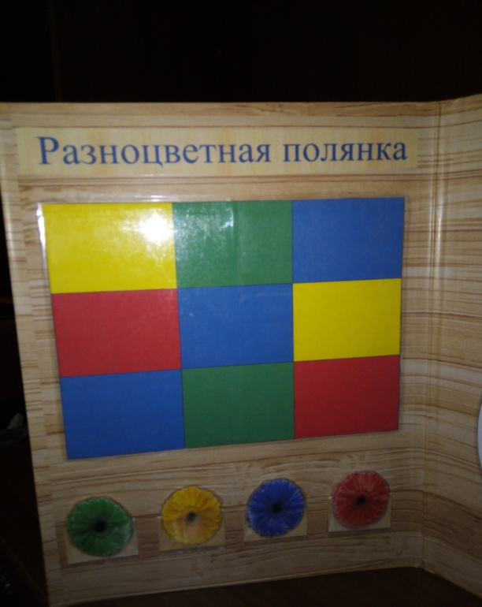
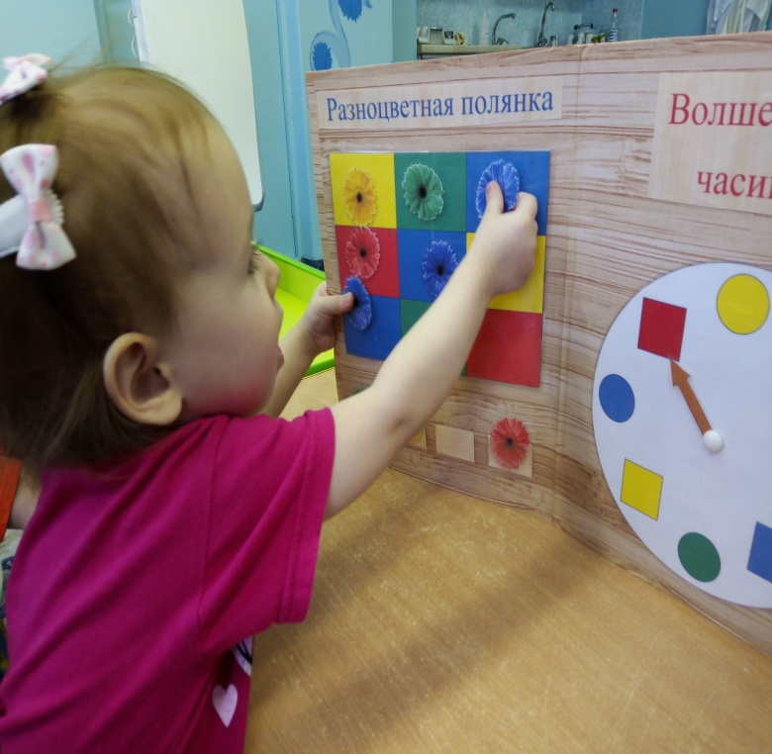
Математический лэпбук «Играем и познаем» включает в себя следующие дидактические игры: 1 игра: тренажер «Разноцветная полянка»

Slide 4
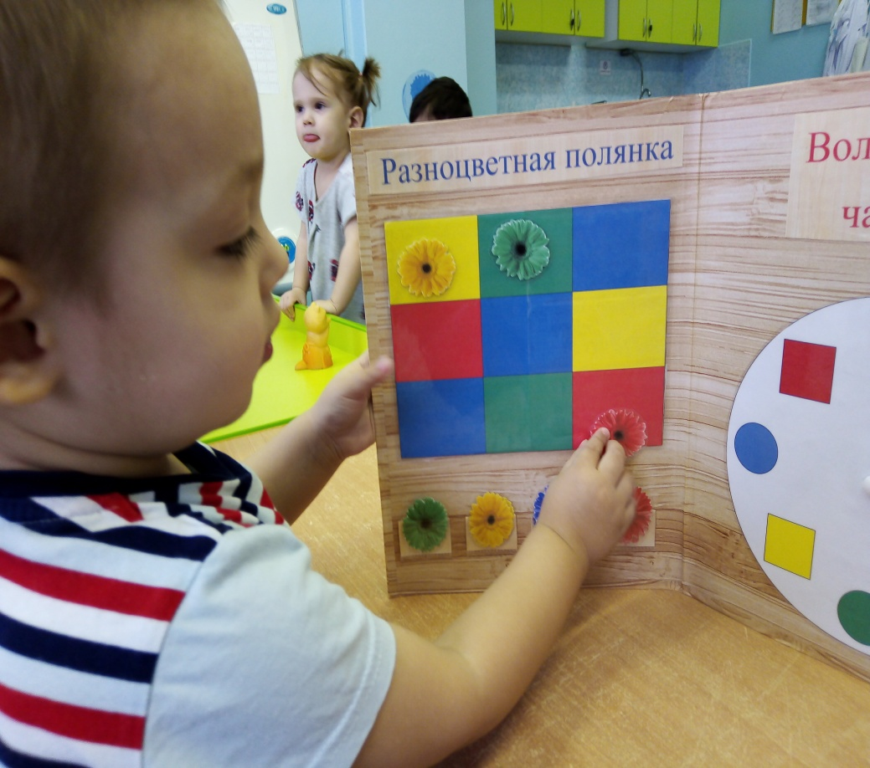
Цель данного задания заключается в развитии цветового восприятия и ориентировки ребенка в пространстве. В ходе данного задания у ребенка формируется и развивается представление о цветах и развивается ориентировка в пространстве (квадрат в верхней или нижней части «полянки»).

Slide 5
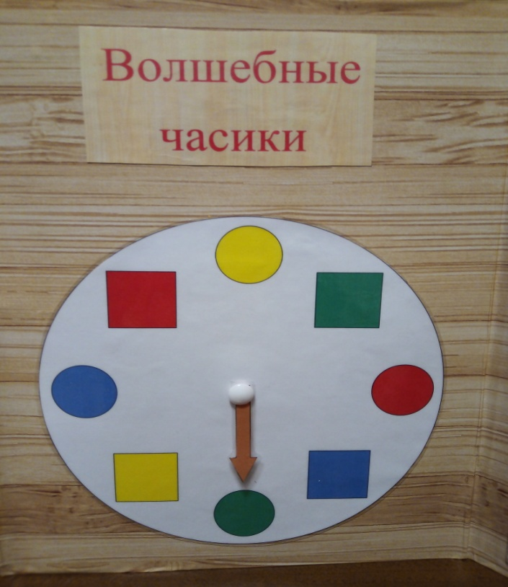
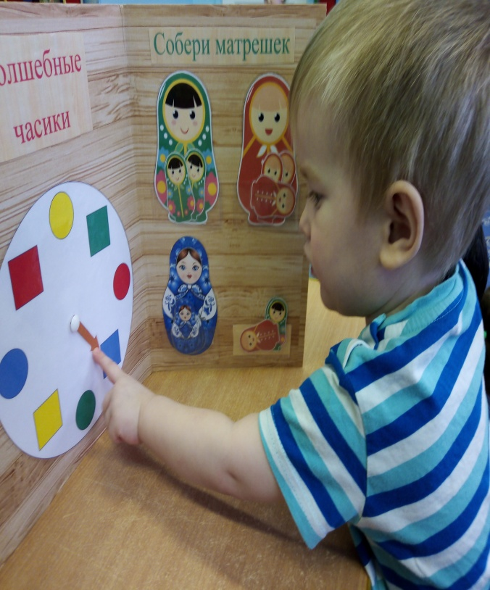
2 игра: «Волшебные часики» состоит из трафарета в форме часов с расположенными на нем геометрическими фигурами (круг, квадрат) 4 основных цветов (синий, желтый, красный, зеленый).

Slide 6
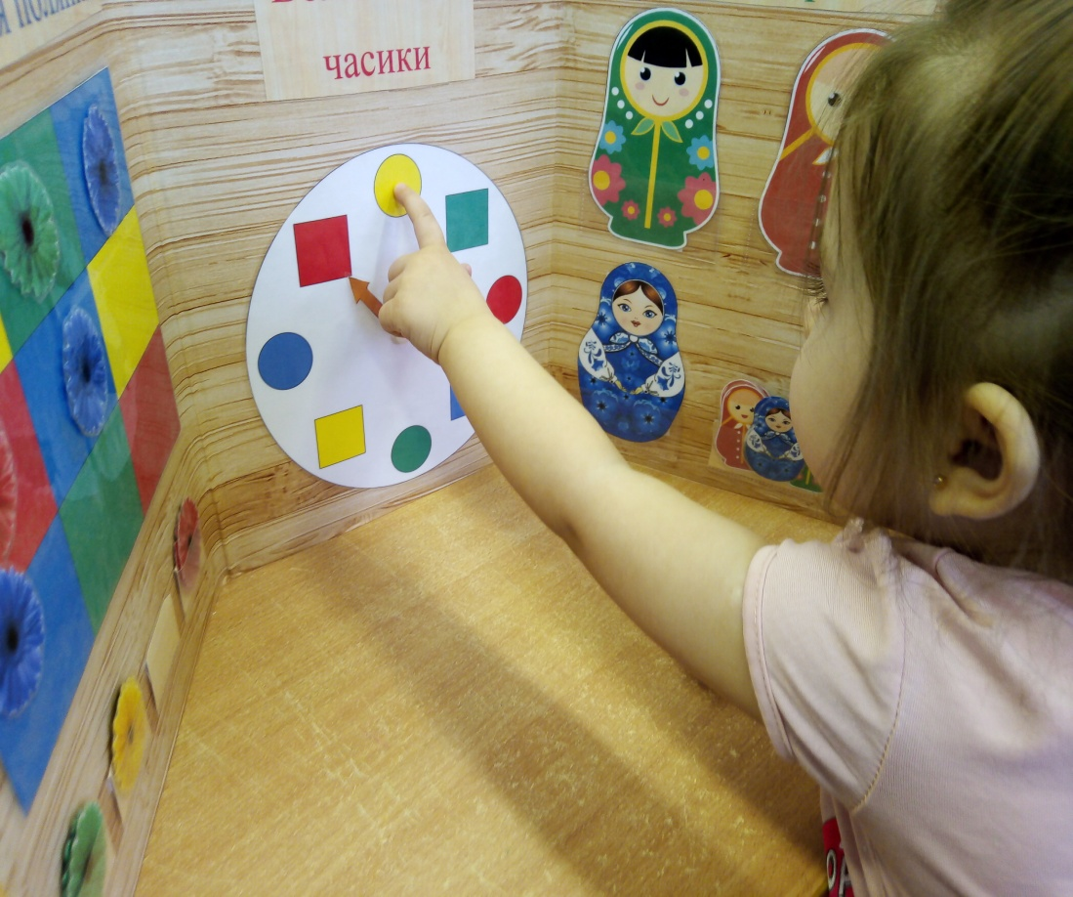
Целью данной игры является формирование у детей раннего дошкольного возраста представлений об элементарных геометрических фигурах, изучение и закрепление 4 основных цветов.

Slide 7
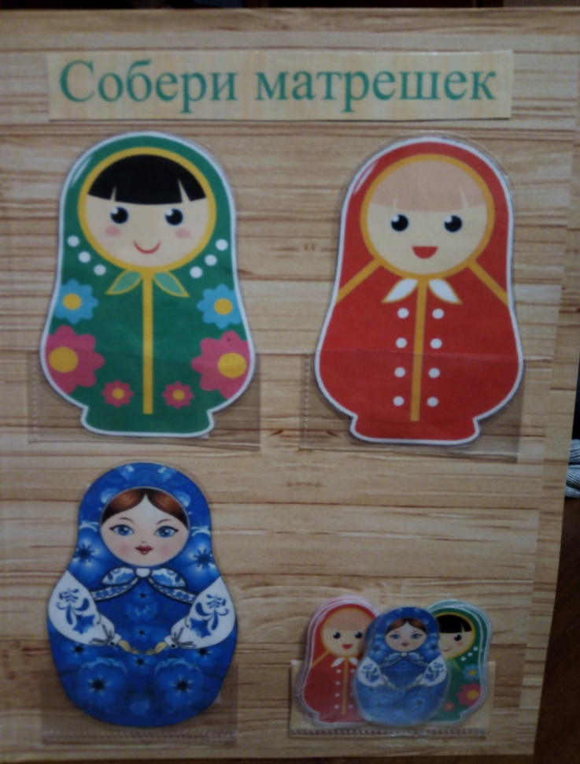
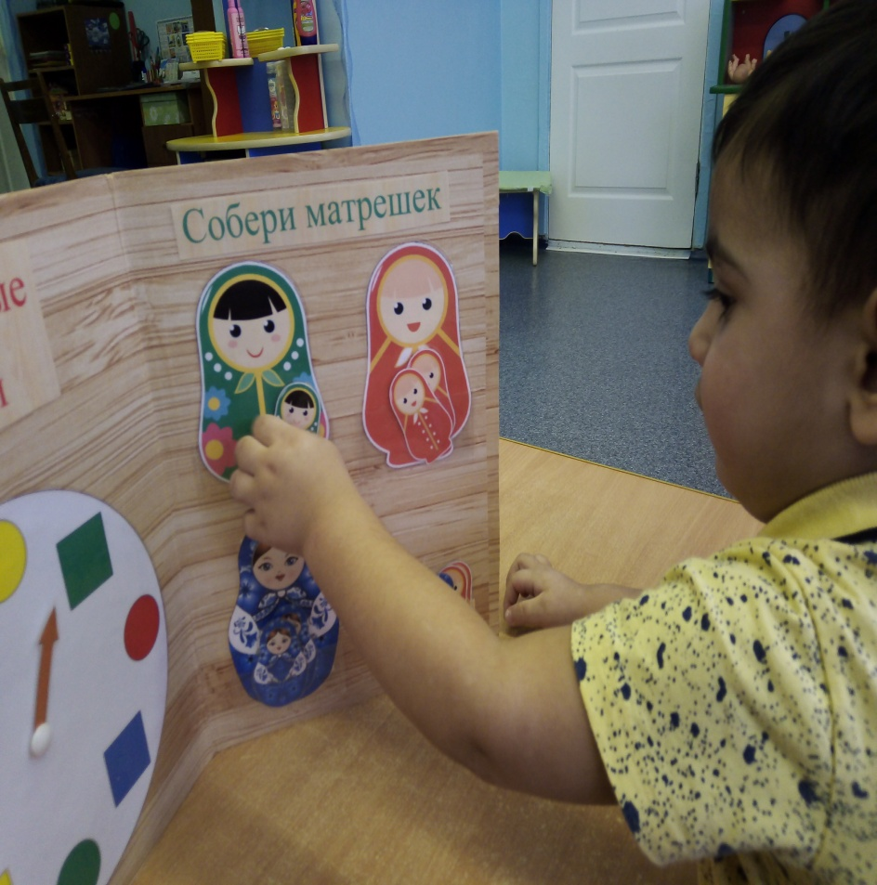
3 игра: «Собери матрешек» состоит из больших и маленьких трафаретов матрешек трех основных цветов (красный, желтый, зеленый), накладных кармашек.

Slide 8
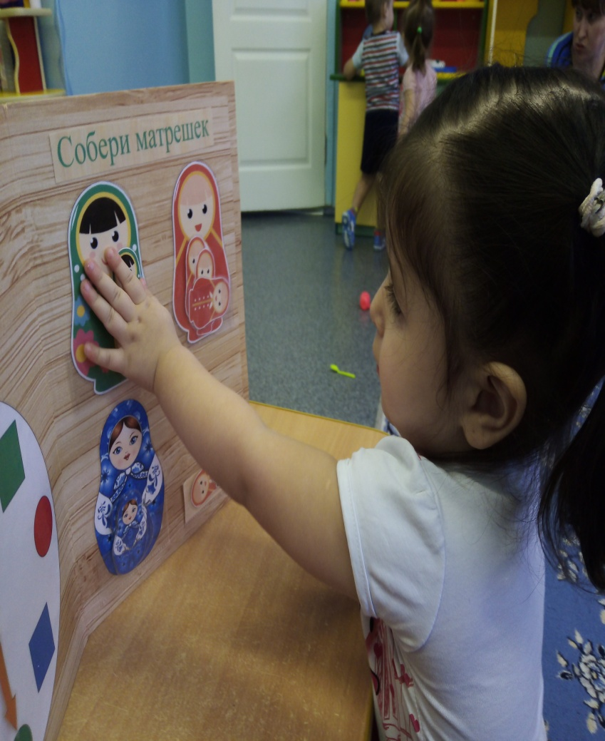
Цель данной игры - развивать умение различать предметы по величине, сортировать их по цвету.
А также ориентироваться в количественном понятии «один-много».
Во время выполнения этого задания у дошкольников развивается мышление, внимание и память.

Slide 9
Методическая ценность математического лэпбука «Играем и познаем» состоит в том, что он обеспечивает:
- построение образовательной деятельности на основе взаимодействия взрослых с детьми, ориентированного на интересы и возможности каждого ребенка;
-развитие любознательности, познавательной мотивации и образовательной активности;
-развитие воображения, смекалки, сообразительности;
- развитие способности понимать и использовать наглядные модели;
-возможность выбора детьми материалов, видов заданий, участников совместной деятельности и общение.

Slide 10
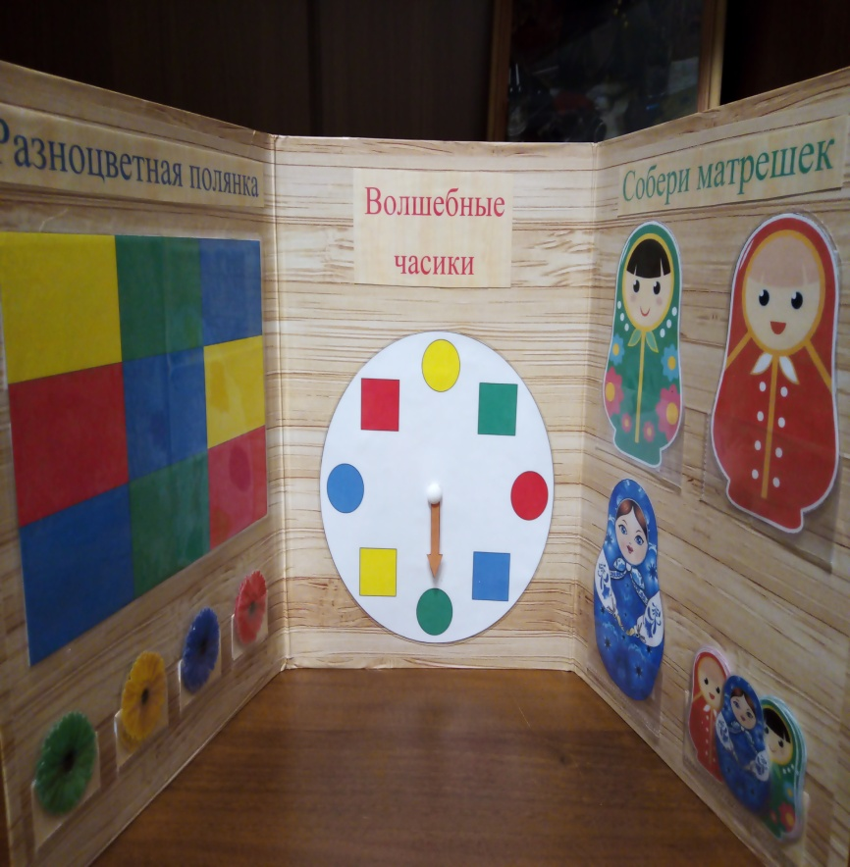
1. Он помогает ребенку по своему желанию организовать информацию по изучаемой теме и лучше понять и запомнить материал. 2. Это отличный способ для повторения пройденного. В любое удобное время ребенок просто открывает лэпбук и с интересом повторяет пройденное. 3. Лэпбук хорошо подойдет как для индивидуальных занятий, так и для занятий в подгруппах, где одновременно будут заняты несколько детей. Можно выбрать задания под силу каждому ребенку. 4.Применение данного пособия повышает эффективность педагогического процесса, кроме того, способствует развитию памяти, мышления у детей, оказывая положительное влияние на умственное развитие ребенка.
Практическая значимость математического лэпбука
«Играем и познаем»

Slide 11
Спасибо за внимание!

